Slide 1
Accueil des parents de première une année déterminante pour anticiper
Samedi 10 septembre 2022
à 9 heures

Slide 2
Les cartes de lycéen
Il n’y a plus de carnet de liaison au lycée
Double fonction
« carte d’identité scolaire »
support de la communication avec les familles.
Carte de lycée: port visible obligatoire dès lors que l’on se trouve dans l’enceinte scolaire.
Communication dématérialisée grâce à l’espace numérique de travail : monlycée.net et Pronote.

Slide 3
L’année scolaire 2022/23
Premier trimestre
Arrêt des notes samedi 26 Novembre
Deuxième trimestre
Arrêt des notes samedi 18 février
Troisième trimestre
Selon la prescription académique
Fin de l’accueil des lycéens de première:
Samedi 10 juin 2023

Slide 4
Les enseignements de spécialité
EN PREMIÈRE
Trois enseignements suivis durant quatre heures hebdomadaires,
Un enseignement qui n’est pas poursuivi en terminale et est évalué en contrôle continu.
EN TERMINALE
Deux enseignements suivis durant six heures hebdomadaires,
Deux enseignements évalués lors des examens finaux (date à préciser), coefficient 16.
Deux enseignements sur lesquels s’appuiera le « Grand oral ».
La notion de classe n’est plus prépondérante dans le cycle terminal

Slide 5
L’évaluation en dans le cycle terminal
Les deux années de première et terminale constituent un cycle indissociable durant lequel toutes les notes obtenues par les élèves seront prises en compte,
Cette évaluation en contrôle continu concerne toutes les disciplines sauf celles qui sont évaluées lors des examens finaux.
Contrôle Continu
Enseignement scientifique
Histoire-géographie
Éducation morale et civique
LVA
LVB
ÉPS
Examen final
Français écrit et oral, coef. 5 + 5
Philosophie, coef. 8
Spécialité 1, coef. 16
Spécialité 2, coef. 16
Grand oral, coef. 10

Slide 6
L’assiduité est déterminante dans la réussite des élèves !

Slide 7
L’inscription au baccalauréat
Elle interviendra durant le premier trimestre de la classe de première
Il est impératif de relire attentivement la confirmation d’inscription à l’examen:
Quant à l’identité du jeune,
Quant aux épreuves préparées.
Elle est définitive et engage le jeune tant en terminale qu’en première,
Les demandes d’aménagement devront être réalisés dans les délais imposés par le SIEC.
Aucun aménagement ne sera accordé hors des dispositifs PAI, PAP ou prise en charge MDPH

Slide 8
Les épreuves d’entraînement à l’examen
Baccalauréat blanc de français
Écrit: Mercredi 15 février 2023
Oraux: Semaine du 9 au 13 mai 2023

Slide 9
Choisir des études supérieures
C’est choisir un domaine
Technologie, sciences,
Etudes de santé,
Droit, humanités,
Arts,…
C’est choisir une modalité de formation
Universitaire
Classe préparatoire puis « grande école »
Section de technicien supérieur ou Institut universitaire de technologie puis licence pro en alternance
Une formation par apprentissage pour tout ou partie du cursus
C’est envisager une durée
Courte: STS puis vie active (2 ans)
Moyenne: Master 1 + Concours (5 ans)
Longue : Médecine, Vétérinaire,… (et plus…)
C’est aussi construire un parcours, définir une stratégie en amont ou au fil du cursus

Slide 10
Doctorat
Médecine
Maïeutique
Odontologie
Pharmacie
Kiné.
Les études supérieures
Écoles
Art
Archi.
Écoles
ingénieurs
Commerce
ENS
M2
Master
L3
Licence
dont L.AS
IFSI
IRTS
Licence pro.
Concours
DNMADE
CPGE
STS
BUT
CPGE
STS
BUT
PASS
« Grandes écoles »
Lycée
IUT
Université
Médical
Médico-social
Après le bac

Slide 11
Chacun de ces choix est porteur de conséquences
Cette formation nécessite-t-elle que l’étudiant(e) quitte le domicile familial ?
Un hébergement est-il offert ? Peut-il accueillir tous les étudiant(e)s ?
La formation est-elle gratuite ? Quels sont les frais ? Y-a-t ’il des frais au-delà du premier cycle ?
Faut-il contracter un prêt ? Ai-je droit à une bourse ?
Peut-on envisager une alternance ?

Slide 12
Anticiper les échéances
Profiter de l’année de première pour régler des problèmes qui risquent d’être ensuite relégués au second plan du fait du baccalauréat
travailler son orientation, visiter les établissements ou suivre leur actualité, comprendre l’organisation européenne LMD et ECTS
réfléchir aux conséquences matérielles de l’orientation (hébergement, transport, financement,…)
Commencer à s’informer sur le fonctionnement de Parcoursup (simulation possible).

Slide 13
Classes préparatoires aux grandes écoles
Écoles d’ingénieurs
Écoles vétérinaires ou d’agronomie
Concours en L2
PC
PSI
MP
BCPST2
PCSI
MPSI
BCPST1

Slide 14
Les inscriptions cumulatives
Nous possédons des conventions avec les établissements suivants:

Slide 15
Un parcours intégré scolaire et universitaire
Une formation au lycée qui s’apparente à une classe préparatoire
Une intégration progressive à la formation universitaire
Une double dimension internationale (pour le Parcours bellifontain)
Le contexte d’une licence internationale
L’accueil au sein d’un lycée international

Slide 16
S’informer
Le Centre d’information et d’orientation de Fontainebleau - Avon
Au lycée, deux conseillères:
Carnet de rendez-vous disponible en vie scolaire
6 Rue Charles Lefebvre, 77210 Avon (01 64 22 32 41)
les publications et les sites de l’ONISEP, du CIDJ,
Les magazines spécialisés: « l’Étudiant »
Les Salons de l’étudiant,

Slide 17
Portes ouvertes
Les Portes ouvertes au lycée:
28 janvier 2023 – Enseignement supérieur
CPGE, PPPE,
18 mars 2023 – Enseignement secondaire : conseil quant au choix de la spécialité qui ne sera pas suivie en terminale

Slide 18
Prochaines échéances
Élection des représentants au Conseil d’administration
Samedi 8 octobre matin
Conseils de classe du 1er trimestre
Rendez-vous en janvier 2023
Réunions d’information Parcoursup,
En janvier
Portes ouvertes enseignement supérieur : 28 janvier 2023
Conseils de classe du 2ème trimestre
Rendez-vous fin mars 2023

Slide 19
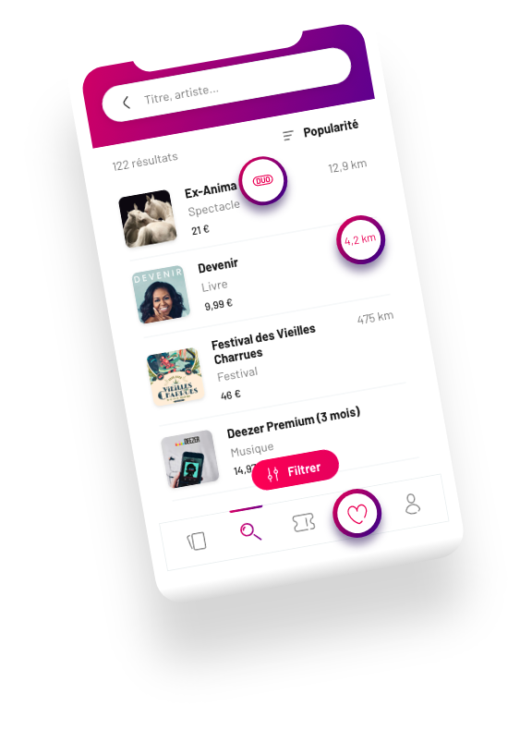
Le pass culture
Un dispositif national destiné aux lycéens et aux étudiants
Une part collective est mobilisée par le lycée pour financer les sorties éducatives
Une part individuelle est accessible sur une application dédiée pour chaque lycéen –identifiants ÉduConnect-

Slide 20
Conseil d’administration
Il se réunit cinq à six fois par an pour fixer les grandes orientations de la vie du lycée,
Cinq parents élus vous représentent,
Il vous appartient de les désigner en participant an scrutin organisé
Samedi 8 octobre
Vous pouvez voter par correspondance,
Il est préférable d’affranchir votre bulletin de vote ou bien de le déposer vous-même dans l’urne à l’occasion:

Slide 21
Les associations de parents
L’AAPE, Association autonome des parents d’élèves,
lycee@aape-csif.org
La FCPE, Fédération des conseils de parents d’élèves,
lyceefrancois1.fcpe@gmail.com
La PEEP, Parents d’élèves de l’enseignement public,
peep.francois1@gmail.com
Vous invitent à une réunion d’information au lycée, salle A01,
jeudi 22 septembre à 19 heures

Slide 22
Vos interlocuteurs
Le professeur principal,
La conseillère principale d’éducation,
Classes paires : Mme Santalo,
Classes impaires: Mme Avdeew,
Madame la proviseure-adjointe, Mme Bouissou
L’infirmière
Mme Guittier

